Slide 1

กระบวนการในการจัดทำหลักสูตรและการพัฒนาหลักสูตร
อาจารย์ ดร.พัชราภรณ์ พิลาสมบัติ
รายวิชาการพัฒนาหลักสูตร กลุ่มวิชาชีพครู คณะครุศาสตร์ มหาวิทยาลัยสวนสุนันทา

Slide 2

สร้างหลักสูตรขึ้นมาใหม่
หรือ
การปรับปรุงหลักสูตรที่มีอยู่เดิมให้ดีขึ้น

Slide 3
วิเคราะห์ข้อมูลพื้นฐาน
กำหนดจุดมุ่งหมาย
การวางแผนพัฒนาหลักสูตร
กำหนดเนื้อหาและประสบการณ์
กำหนดการวัดและประเมินผล
การผลิตและใช้สื่อการเรียนการสอน
การเตรียมบุคลากร
การใช้หลักสูตร
การบริหารหลักสูตร
การสอนตามหลักสูตร
เอกสารหลักสูตร
การใช้หลักสูตร
การประเมินหลักสูตร
สัมฤทธิผลของหลักสูตร
หลักสูตรทั้งระบบ

Slide 4
ความหมายของการพัฒนาหลักสูตร
วิชัย วงษ์ใหญ่ (2525) กล่าวว่า การพัฒนาหลักสูตร คือ การพยายามวางโครงการที่จะช่วยให้นักเรียนได้เรียนรู้ตรงตามจุดหมายที่กำหนดไว้หรือการพัฒนาหลักสูตรและการสอน คือระบบโครงสร้างของการจัดโปรแกรมการสอน กำหนดจุดมุ่งหมาย เนื้อหาสาระ การปรับปรุงตารางแบบเรียน คู่มือครู สื่อการเรียนและการวัดและประเมินผลการใช้หลักสูตร การปรับปรุงแก้ไขและการให้ การอบรมครูผู้ใช้หลักสูตรให้เป็นไปตามวัตถุประสงค์ของการพัฒนาหลักสูตรและการสอน รวมทั้งการบริหารและบริการหลักสูตร
สงัด อุทรานันท์ (2532) กล่าวว่า การพัฒนาหลักสูตรมีความหมายอยู่ 2 ลักษณะ คือ 1) การทำหลักสูตรที่มีอยู่แล้วให้ดีขึ้นหรือสมบูรณ์ขึ้น และ 2) การสร้างหลักสูตรขึ้นมาใหม่โดยไม่มีหลักสูตรเดิมเป็นพื้นฐาน
กูด คาร์เตอร์ วี (Good Carter V. ,1973) ได้ให้ความเห็นว่า การพัฒนาหลักสูตร เกิดขึ้นได้2 ลักษณะ คือ 1) การปรับปรุงหลักสูตรเป็นวิธีการพัฒนาหลักสูตรอย่างหนึ่งเพื่อให้เหมาะสมกับโรงเรียนหรือระบบโรงเรียน จุดหมายของการสอน วัสดุอุปกรณ์วิธีสอนรวมทั้ง การประเมินผล และ 2) การเปลี่ยนแปลงหลักสูตร หมายถึงการแก้ไขหลักสูตรให้แตกต่างไปจากเดิมเป็นการสร้างโอกาสทางการเรียนขึ้นไป

Slide 5

สรุปความหมายของการพัฒนาหลักสูตร
การพัฒนาหลักสูตร เป็นการสร้างหลักสูตรขึ้นมาใหม่ หรือปรับปรุงเปลี่ยนแปลงหลักสูตรที่ใช้อยู่เดิมทั้งองค์ประกอบ เริ่มต้นที่การปรับเปลี่ยนจุดประสงค์ เนื้อหา กิจรรมการเรียนการสอน รวมถึงการวัดประเมินผลเพื่อให้มีความเหมาะสมสอดคล้องกับสภาวะการเปลี่ยนแปลงทางสังคมวัฒนธรรม เศรษฐกิจ การเมืองและการปกครองภายในท้องถิ่น ภายในประเทศ และต่างประเทศ รวมถึงการให้การอบรมครูผู้ใช้หลักสูตรให้เป็นไปตามวัตถุประสงค์ของการพัฒนาหลักสูตรและการสอน รวมทั้งการบริหารและบริการหลักสูตร

Slide 6
หลักการที่จำเป็นต่อการพัฒนาหลักสูตร
ชัยวัฒน์ สุทธิรัตน์ (2556 : 75 –76) ได้เสนอหลักการพัฒนาหลักสูตร ต้องคำนึงถึงหลักการพัฒนาหลักสูตรต่อไปนี้
1. จำเป็นต้องมีผู้นำที่เชี่ยวชาญและมีความสามารถในการพัฒนาหลักสูตรเป็นอย่างดี
2. จำเป็นต้องได้รับความช่วยเหลือและประสานงานอย่างดีจากบุคคลที่เกี่ยวข้องทุกฝ่ายทุกระดับ
3. จำเป็นต้องมีการดำเนินงานเป็นระเบียบแบบแผนต่อเนื่องกันไป เริ่มตั้งแต่การวางจุดมุ่งหมายในการพัฒนาหลักสูตรจนถึงการประเมินหลักสูตร สิ่งเหล่านี้เป็นสิ่งที่ผู้มีหน้าที่ในการพัฒนาหลักสูตรไม่ว่าจะเป็นผู้เชี่ยวชาญทางด้านการจัดหลักสูตร ครูผู้สอน หรือนักวิชาการทางด้านการศึกษาและบุคคลต่างๆที่เกี่ยวข้อง จะต้องร่วมมือกันพิจารณาอย่างรอบคอบและดำเนินการอย่างมีระเบียบแบบแผนทีละขั้นตอน รวมถึงผลงานต่างๆทางด้านหลักสูตรที่ได้สร้างขึ้นใหม่อย่างมีประสิทธิภาพ ไม่ว่าจะเป็นเอกสารหลักสูตร เนื้อหารายวิชา การทำการทดลองหลักสูตร การนำหลักสูตร ไปใช้หรือการจัดการเรียนการสอน
5. จะต้องมีการฝึกอบรมครูประจำการให้มีความรู้ ความเข้าใจในหลักสูตรใหม่ การพัฒนาหลักสูตรจัดต้องคำนึงประโยชน์ในการพัฒนาจิตใจและทัศนคติของผู้เรียนด้วย

Slide 7
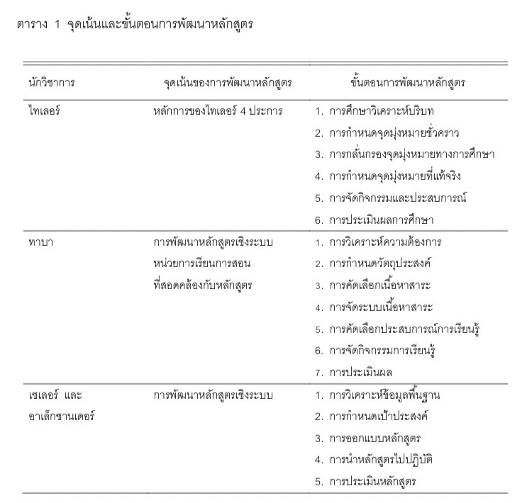
จุดเน้นและขั้นตอนในการพัฒนาหลักสูตร

Slide 8
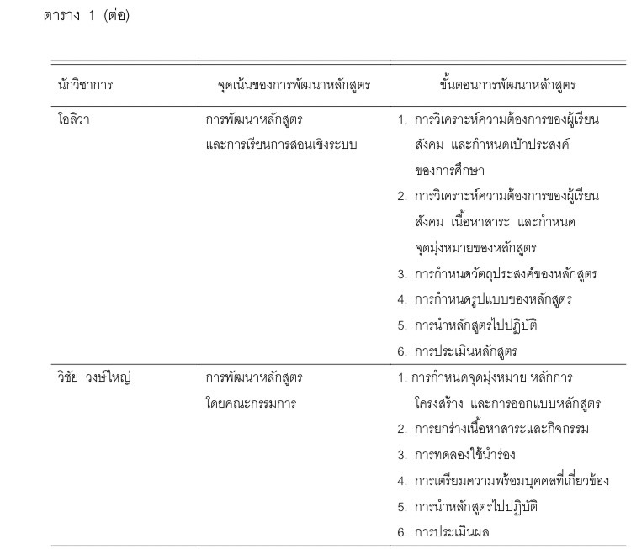
จุดเน้นและขั้นตอนในการพัฒนาหลักสูตร

Slide 9


องค์ประกอบของหลักสูตร
จุดมุ่งหมายของหลักสูตร
โครงสร้างเนื้อหาสาระ
3. กิจกรรมการเรียนการสอนและสื่อ
4. การวัดและการประเมินผล

Slide 10


ขั้นตอนการพัฒนาหลักสูตร
1. การวิเคราะห์ข้อมูลพื้นฐาน
2. การกำหนดจุดมุ่งหมายของหลักสูตร
3. การเลือกและจัดเนื้อหา และประสบการณ์การเรียนรู้
4. การกำหนดแนวทางการวัดและประเมินผลการเรียนรู้

Slide 11
ขั้นที่ 1 ข้อมูลพื้นฐานในการวิเคราะห์หลักสูตร
(Taba, 1962: 16-87) ได้กล่าวว่า การพัฒนาหลักสูตรโดยใช้วิธีการทางวิทยาศาสตร์จะต้องคำนึงถึงสิ่งต่อไปนี้
1. สังคมและวัฒนธรรม
2. ผู้เรียนและกระบวนการเรียน
3. ธรรมชาติของความรู้
( Tyler, 1949:1-43) กล่าวถึงสิ่งที่ควรพิจารณาในการสร้างจุดมุ่งหมายของการศึกษา คือ
1. ข้อมูลเกี่ยวกับตัวผู้เรียน ซึ่งได้แก่ ความต้องการของผู้เรียน และความสนใจของผู้เรียน
2. ข้อมูลจากการศึกษาชีวิตภายนอกโรงเรียน
3. ข้อมูลที่ได้จากข้อเสนอแนะของผู้เชี่ยวชาญในสาขาต่างๆ
4. ข้อมูลทางด้านปัญญา
5. ข้อมูลทางด้านจิตวิทยาการเรียนรู้

Slide 12

ขั้นที่ 1ข้อมูลพื้นฐานในการวิเคราะห์หลักสูตร
ธำรง บัวศรี (2532:4) กล่าวถึงข้อมูลต่างๆ ในการพัฒนาหลักสูตรไว้ดังนี้
1. พื้นฐานทางปรัชญา
2. พื้นฐานทางสังคม
3. พื้นฐานทางด้านจิตวิทยา
4. พื้นฐานทางความรู้และวิทยาการ
5. พื้นที่ทางเทคโนโลยี
6. พื้นฐานทางประวัติศาสตร์
สงัด อุทรานันท์ (2532 : 46) กล่าวถึงพื้นฐานในการพัฒนาหลักสูตรไว้ดังนี้
1. พื้นฐานทางปรัชญา
2. ข้อมูลทางสังคมและวัฒนธรรม
3. พื้นฐานเกี่ยวกับพัฒนาการของผู้เรียน
4. พื้นฐานเกี่ยวทฤษฎีการเรียนรู้
5. ธรรมชาติของความรู้

Slide 13



ขั้นที่ 2 การกำหนดจุดมุ่งหมายของหลักสูตร
กำหนดความคาดหวังว่า ผู้เรียนมีคุณลักษณะอย่างไรเมื่อเรียนจบ และความคาดหวังด้านอื่นๆและเมื่อใช้หลักสูตรแล้วได้รับผลกระทบอะไรบ้าง ขั้นนี้ต้องกำหนดก่อนเลือกเนื้อหาสาระ

Slide 14
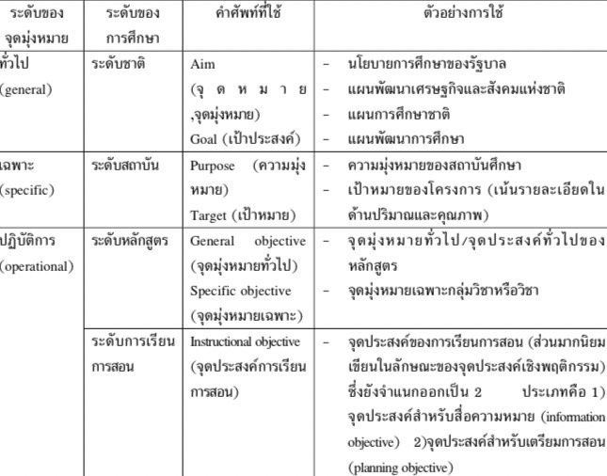
ขั้นที่ 2 การกำหนดจุดมุ่งหมายของหลักสูตร

Slide 15
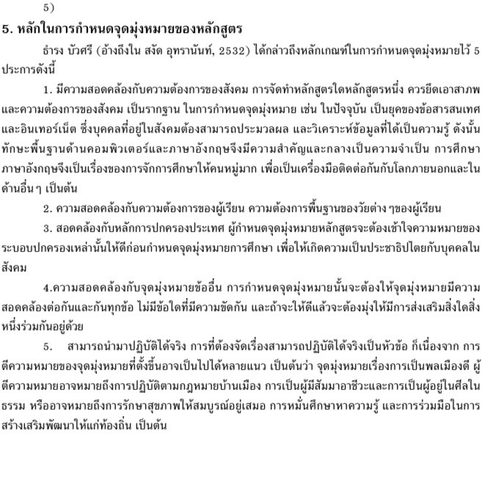
ขั้นที่ 2 การกำหนดจุดมุ่งหมายของหลักสูตร

Slide 16



ขั้นที่ 3 การเลือกจัดเนื้อหาและประสบการณ์การเรียนรู้
ความหมายของเนื้อหาสาระ
ชัยวัฒน์ สุทธิรัตน์ (2561) ได้ให้ความหมายของเนื้อหาสาระ หมายถึง เนื้อหาสาระหรือความรู้อย่างเดียวหรือประสบการณ์การเรียนรู้ด้วย ซึ่งเนื้อหาสาระและประสบการณ์การเรียนรู้เป็นส่วนสำคัญควบคู่กันที่จะทำให้ผู้เรียนเกิดการเรียนรู้ ดังนั้นการจัดเนื้อหาวิชาและประสบการณ์การเรียนรู้จึงเป็นสิ่งที่ควรจัดให้สอดคล้องสัมพันธ์กันเพื่อให้ผู้เรียนเกิดการเรียนรู้อย่างมีประสิทธิภาพ

Slide 17


ขั้นที่ 3 การเลือกจัดเนื้อหาและประสบการณ์การเรียนรู้
ความสำคัญของเนื้อหาสาระ
เนื้อหาสาระเป็นองค์ประกอบพื้นฐานของหลักสูตร เป็นตัวกำหนดลักษณะของประสบการณ์การเรียนรู้ที่ต้องจัดให้ผู้เรียน
เนื้อหาวิชาที่เป็นความรู้ เป็นสิ่งจำเป็นต่อการใช้เหตุผล
เนื้อหาวิชาเป็นความรู้ย่อมส่งเสริมให้เกิดความรู้เพิ่มขึ้น เพราะความรู้ใหม่ต้องอาศัยความรู้เดิมเป็นฐาน
เนื้อหาวิชาที่เป็นความรู้จะช่วยขยายขอบเขตของประสบการณ์ให้กว้างขวางขึ้น

Slide 18


ขั้นที่ 3 การเลือกจัดเนื้อหาและประสบการณ์การเรียนรู้
หลักเกณฑ์ในการเลือกเนื้อหาสาระ
ความสอดคล้องกับเป้าหมายการศึกษา ผู้เรียน และสังคม
ความสอดคล้องครอบคลุมและสมดุลของเนื้อหาสาระ
ความถูกต้องทันสมัยและเชื่อถือได้
การเกิดประโยชน์ต่อผู้เรียน
การนำไปใช้ในการจัดการเรียนรู้

Slide 19


3. การเลือกจัดเนื้อหาและประสบการณ์การเรียนรู้
หลักเกณฑ์ในการเลือกประสบการณ์
จะต้องให้โอกาสที่เหมาะสมแก่ผู้เรียนในการฝึกฝนรูปแบบพฤติกรรมตามวัตถุประสงค์ที่วางไว้
ประสบการณ์การเรียนรู้จะต้องให้ผู้เรียนได้รับความพอใจจากการปฏิบัติพฤติกรรมตามจุดประสงค์นั้น
ประสบการณ์การเรียนรู้ต้องอยู่ในวิสัยที่เป็นไปได้
ประสบการณ์การเรียนรู้ต้องมีหลากหลาย
ประสบการณ์การเรียนรู้นั้นบางครั้งก็สามารถทำให้บรรลุผลได้มากกว่าจุดประสงค์เดียว
ประสบการณ์การเรียนรู้ต้องผลักดันให้ผู้เรียนเกิดความอยากเรียนรู้และสามารถทำให้เกิดการเรียนรู้ได้เร็ว

Slide 20

ขั้นที่ 3 การเลือกจัดเนื้อหาและประสบการณ์การเรียนรู้
การจัดเนื้อหาสาระ
การจัดเนื้อหาตามลำดับจากเนื้อหาที่ง่ายไปสู่เนื้อหาที่ยาก
การจัดเนื้อหาตามความจำเป็นที่ต้องเรียนก่อนหลัง
การจัดเนื้อหาตามลำดับกาลเวลา
การจัดเนื้อหาตามลำดับจากส่วนรวมไปสู่ส่วนย่อย
การจัดเนื้อหาจากส่วนย่อยไปสู่ส่วนรวม
การจัดเนื้อหาตามหัวข้อเรื่อง
การจัดเนื้อหาจากสิ่งใกล้ตัวไปสู่สิ่งไกลตัวของผู้เรียน
การจัดเนื้อหาโดยมุ่งขยายความรู้ทางด้านพุทธิพิสัยของผู้เรียน

Slide 21

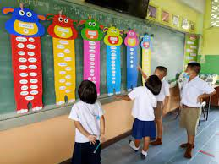
ขั้นที่ 3 การเลือกจัดเนื้อหาและประสบการณ์การเรียนรู้
รูปแบบการจัดประสบการณ์การเรียนรู้
รูปแบบการใช้โสตทัศนวัสดุต่างๆ audio-visual APPROACH
รูปแบบใช้การฝึกหัด drill and practice PPROACH
รูปแบบใช้กิจกรรม activity oriented APPROACH
รูปแบบใช้การแก้ปัญหา problem solving APPROACH
รูปแบบสอนรายบุคคล individualized APPROACH
รูปแบบสืบสอบ Inquiry APPROACH
รูปแบบเรียนรู้ด้วยตนเอง SELF-STUDY-APPROACH

Slide 22

ขั้นที่ 3 การเลือกจัดเนื้อหาและประสบการณ์การเรียนรู้
การกำหนดเนื้อหาสาระ
ควรกำหนดให้สอดคล้องกับจุดประสงค์ของหลักสูตร
การจัดการเรียนการสอนกิจกรรมและสื่อต่างๆ
ควรเลือกวิธีที่เหมาะสมแก่ผู้เรียน เนื้อหา จุดประสงค์ และหลากหลายเพื่อให้สอดคล้องกับเป้าหมาย ไม่ว่าจะเป็นเทคนิคการสอน หรือกระทั่งสื่อต่างๆ
(เลือกเนื้อหา ความรู้และประสบการณ์เพื่อให้ผู้เรียนเกิดการเรียนรู้ รวมทั้งมีคุณลักษณะตรงตามจุดมุ่งหมายหลักสูตร)

Slide 23

ขั้นที่ 4 การกำหนดการวัดและประเมินผล
การประเมินหลักสูตร หมายถึง กระบวนการเก็บรวบรวมข้อมูลและการประมวลผลข้อมูลเพื่อนำมาตัดสินใจเกี่ยวกับคุณภาพทั้งประสิทธิภาพและประเมินผลของหลักสูตร รวมถึงสิ่งที่จะเกิดขึ้นจากการใช้หลักสูตรนั้นในอนาคต
ดังนั้น แนวคิดการประเมินหลักสูตร เป็นการกำหนดวิธีการประเมินเพื่อตรวจสอบว่าผู้เรียนเกิดการเรียนรู้จนบรรลุวัตถุประสงค์การเรียนรู้แต่ละวิชาและตลอดหลักสูตรหรือยัง

Slide 24

ขั้นที่ 4 การกำหนดการวัดและประเมินผล
จุดมุ่งหมายของการประเมินหลักสูตร
(Taba, 1962 : 310) ได้กล่าวไว้ว่า การประเมินหลักสูตรทำขึ้นเพื่อศึกษากระบวนการต่างๆ ที่กำหนดไว้ว่ามีการเปลี่ยนแปลงใดบ้างที่สอดคล้องหรือขัดแย้งกับวัตถุประสงค์ของการศึกษาการประเมินดังกล่าวจะครอบคลุมเนื้อหาทั้งหมดของหลักสูตรและกระบวนการต่างๆ ที่เกี่ยวข้องซึ่งได้แก่ จุดประสงค์ ขอบเขตของเนื้อหาสาระ คุณภาพของผู้ใช้บริหารและผู้ใช้หลักสูตร สมรรถภาพของผู้เรียน ความสัมพันธ์ของวิชาต่างๆ การใช้สื่อและวัสดุการสอน ฯลฯ

Slide 25
ขั้นที่ 4 การกำหนดการวัดและประเมินผล
ขอบเขตในการประเมินหลักสูตร
(Saylor and Alexander, 1981 : 265) ได้กล่าวถึงขอบเขตของการประเมินหลักสูตรไว้ดังนี้
1.การประเมินจุดมุ่งหมายของโรงเรียน จุดมุ่งหมายของหลักสูตร จุดมุ่งหมายเฉพาะวิชาและจุดมุ่งหมายในการสอน
2.การประเมินผลโครงการการศึกษาของโรงเรียนทั้งหมด
3.การประเมินผลการเลือกเนื้อหาและการจัดประสบการณ์เรียนและกิจกรรม
4.การประเมินผลการสอบ
5.การประเมินผลทั้งโครงการ

Slide 26
Q & A

Slide 27
Thank u ka

Slide 28


การประเมินตามสภาพจริง
(Authentic assessment)

Slide 29

การประเมินตามสภาพจริง หมายถึง กระบวนการประเมินความรู้ความสามารถและทักษะของผู้เรียนจากการสังเกต บันทึก และรวบรวมข้อมูล ภายใต้การปฏิบัติงานในสถานการณ์จริงหรือสถานการณ์ที่ใกล้เคียงกับความจริงในการดำเนินชีวิตมากที่สุด เน้นให้ผู้เรียนได้แสดงออกซึ่งความเข้าใจและทักษะการคิดที่ซับซ้อน โดยเป็นงานที่บูรณาการทั้งความรู้และทักษะเข้าไว้ด้วยกันจากนั้นจึงนำข้อมูลนั้นมาสังเคราะห์และตีความ เพื่อนำมาใช้ตัดสินผลการเรียนรู้ของผู้เรียน

Slide 30

ลักษณะสำคัญ
ของการประเมินตามสภาพจริง
1. เป็นกระบวนการประเมินการปฏิบัติงานในภาคสนามสภาพจริง
สถานการณ์ที่ทำสอดคล้องกับชีวิตจริง หรือมีพื้นฐานของเหตุการณ์ในชีวิตจริง ทำให้ผู้เรียนสามารถเชื่อมโยงความรู้ไปสู่ชีวิตจริงได้ งานที่ทำมักเป็นงานที่ใช้ทักษะการคิดขั้นสูง
2. เปิดโอกาสให้ผู้เรียนได้ประเมินตนเอง
ทราบจุดแข็ง-จุดอ่อนของตนเองหรือของผลงานตนเอง ผู้เรียนสามารถนำข้อมูลจากการประเมินไปปรับปรุงและพัฒนาตนเองให้ดีขึ้น
ส่งเสริมการนำเสนอผลงานด้วยตนเองของผู้เรียน
เปิดโอกาสให้ผู้ที่มีส่วนเกี่ยวข้องคนอื่นๆ เช่น เพื่อน ผู้ปกครอง เข้ามามีส่วนร่วมในการประเมินผู้เรียนด้วย
ที่มา: Puckett & Black, 2000; Burke & Belgard, 1994 อ้างถึงใน สำนักงานคณะกรรมการการศึกษาแห่งชาติ, 2542; อุทุมพร จารมาน, 2540

Slide 31
ลักษณะสำคัญ
ของการประเมินตามสภาพจริง
เป็นการตีค่าการปฏิบัติการ/การแสดงออก (performance) และความสามารถที่แท้จริงของผู้เรียน โดยคำนึงถึงความแตกต่างระหว่างบุคคล
3. เป็นกระบวนการประเมินที่ส่งเสริมและพัฒนากระบวนการเรียนรู้ของ
ผู้เรียนอย่างแท้จริง
4. เกณฑ์ในการประเมินเป็นเกณฑ์ที่เปิดเผย
มาจากผู้ที่มีส่วนเกี่ยวข้องทุกฝ่ายร่วมกันกำหนดขึ้น ซึ่งแสดงให้เห็นถึงความหลากหลายในมุมมองของผู้ที่เกี่ยวข้อง
ที่มา: Puckett & Black, 2000; Burke & Belgard, 1994 อ้างถึงใน สำนักงานคณะกรรมการการศึกษาแห่งชาติ, 2542; อุทุมพร จารมาน, 2540

Slide 32
ความสำคัญของการประเมินตามสภาพจริง
1. การประเมินตามสภาพจริงสามารถช่วยในการจัดวางตำแหน่งผู้เรียน (Placement) ได้ หากนำมาใช้ในการประเมินก่อนการจัดการเรียนการสอน จะทำให้ครูทราบถึงระดับความสามารถและทักษะของผู้เรียนในด้านต่างๆ สามารถช่วยในการจัดวางนักเรียนในการเข้าสู่โครงการพิเศษการส่งเสริม การซ่อมเสริมและการรับเข้าศึกษาต่อในระดับที่สูงขึ้นได้
2. การประเมินตามสภาพจริงเป็นการประเมินที่สอดคล้องกับการประเมินเพื่อการเรียนรู้ (Assessment for learning) เนื่องจากเป็นการประเมินที่ส่งเสริมให้ครูกำหนดและปรับปรุงรูปแบบการจัดการเรียนการสอนให้ตอบสนองความต้องการและเหมาะสมกับความสามารถของผู้เรียน
3. การประเมินตามสภาพจริงสามารถใช้ในการกำกับติดตาม (Monitoring) ความก้าวหน้าของผู้เรียน ชั้นเรียน โรงเรียน เขตพื้นที่ และประเทศ
3. การประเมินตามสภาพจริงสามารถสะท้อนความรับผิดชอบต่อสาธารณะ (Accountability) ได้ ซึ่งเป็นความสามารถในการชี้แจงต่อสาธารณะได้ว่า งบประมาณที่ใช้ในด้านการศึกษานั้นมีความคุ้มค่าหรือไม่ มากน้อยเพียงใด

Slide 33
วิธีการประเมินตามสภาพจริง
“ในการประเมินตามสภาพจริงของผู้เรียนนั้น ความรู้และทักษะของผู้เรียนเป็นสิ่งที่ไม่สามารถแยกออกจากกันได้ และมีความสำคัญไม่ยิ่งหย่อนกว่ากัน” (กมลวรรณ ตังธนกานนท์, 2547)
วิธีการประเมินการเรียนรู้ของผู้เรียนตามสภาพจริง มี 4 วิธี ได้แก่
การสังเกต
การสัมภาษณ์
การประเมินภาคปฏิบัติ
การประเมินจาก
แฟ้มสะสมงาน
ที่มา: กมลวรรณ ตังธนกานนท์, 2549

Slide 34
ขั้นตอนของการประเมินตามสภาพจริง
1. กำหนดวัตถุประสงค์และเป้าหมายในการประเมิน : ให้สอดคล้องกับสาระ มาตรฐาน จุดประสงค์การเรียนรู้ และสอดคล้องกับพัฒนาการ
2. กำหนดขอบเขตในการประเมิน : ประเมินอะไร (ความรู้ ทักษะและกระบวนการ ความรู้สึก คุณลักษณะ ฯลฯ) ประเมินใคร (รายบุคคล/รายกลุ่ม)
3. กำหนดผู้ประเมิน : ผู้เรียน เพื่อน ผู้ปกครอง ผู้สอน ผู้เกี่ยวข้อง
4. เลือกใช้เทคนิคและเครื่องมือในการประเมิน : การทดสอบ การสังเกต การสัมภาษณ์ การตรวจผลงาน/ชิ้นงาน การตรวจบันทึก การสอบถามผู้เกี่ยวข้อง แฟ้มสะสมงาน
5. กำหนดเวลาและสถานที่ในการประเมิน : ระหว่างทำงานกลุ่ม/โครงการ วันใด สัปดาห์ใด
6. วิเคราะห์ผลและจัดการข้อมูล
7. กำหนดเกณฑ์การประเมิน : รายละเอียดในการให้คะแนน การแปลผล

Slide 35


ทำอะไรได้ มากกว่า รู้อะไร
การประเมินตามสภาพจริงจะเอื้อต่อการเรียนการสอนที่เน้นผู้เรียนเป็นศูนย์กลางมากกว่าการเรียนการสอนที่เกิดจากครูเป็นผู้บอกความรู้
ผู้เรียนจะเรียนรู้จากการกระทำมากขึ้น
การประเมินตามสภาพจริงจะแสดงให้เห็นว่านักเรียนทำอะไรได้ มากกว่าจะบอกว่านักเรียนรู้อะไร

